Slide 1
第二章：有理数及其运算
1. 认识有理数
整数与分数统称有理数。
两个数符号不同，数量相等，一个数为另一个的相反数。0的相反数是0。
一个数的数量大小叫作这个数的绝对值。通常用|a|表示数a的绝对值。
正数的绝对值是它本身；
负数的绝对值是它的相反数；
0的绝对值是0。
规定了原点、单位长度和正方向的直线称为数轴。
任何一个有理数都可以用数轴上的一个点来表示。
一个数的绝对值就是这个数所对应的点到原点的距离。

Slide 2
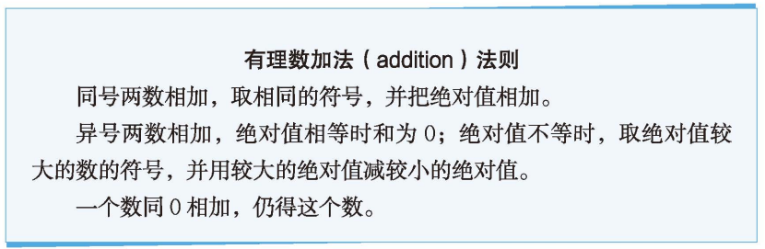
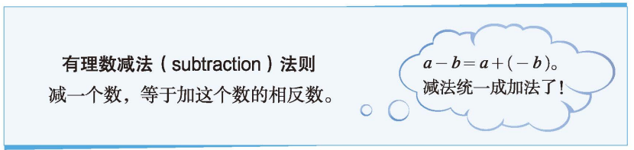
2.有理数的加减运算
有理数的加法满足加法交换律和加法结合律。

Slide 3
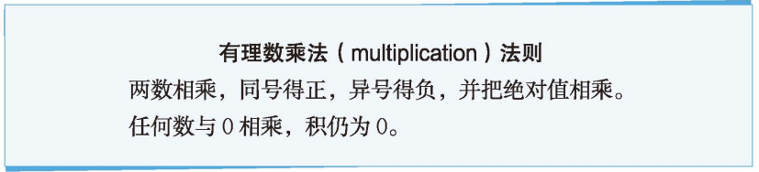
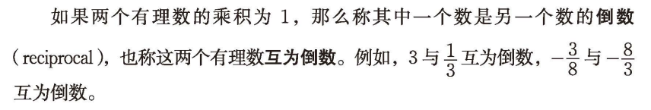
3. 有理数的乘除运算
有理数的乘法满足乘法交换律、乘法结合律和乘法对加法的分配律。

Slide 4
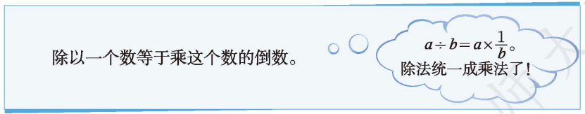
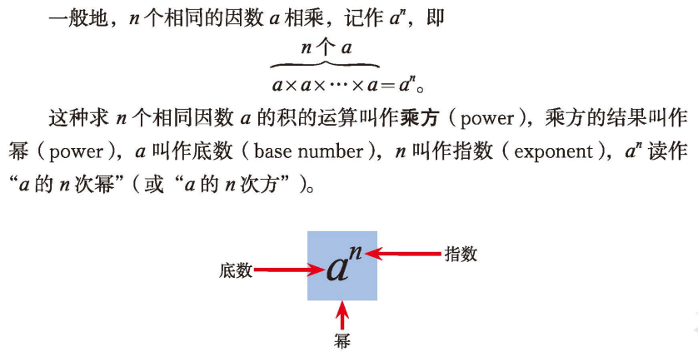
4. 有理数的乘方

Slide 5
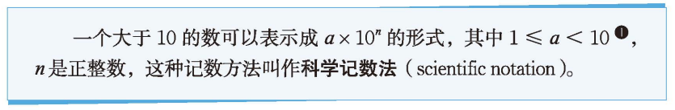
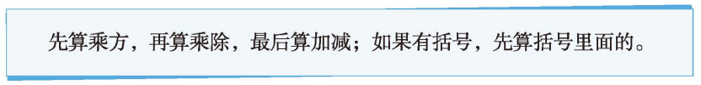
5. 有理数的混合运算

